Slide 1
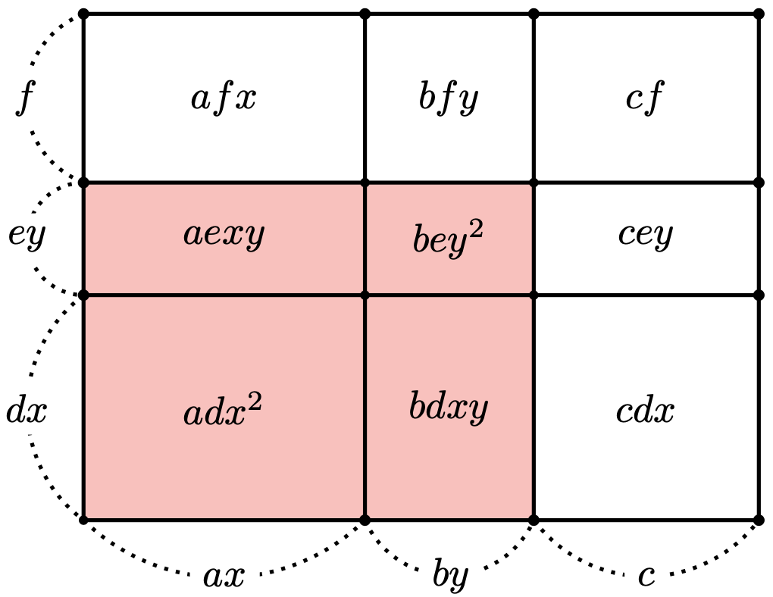
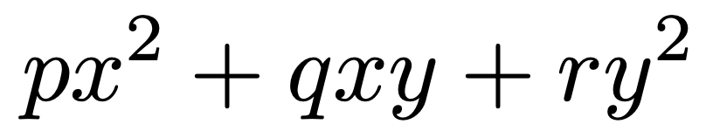
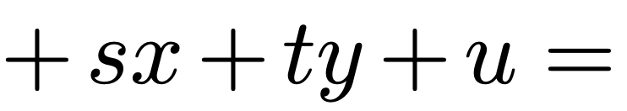
高校数学 I
数と式「面積図で因数分解」

Slide 2
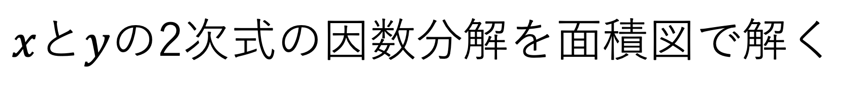
今回の学習目標
$x$と$y$の2次式の因数分解を面積図で解く
因数分解ができるということは
特別なことなのだということを知る
→GeoGebraでグラフ化

Slide 3


Slide 4


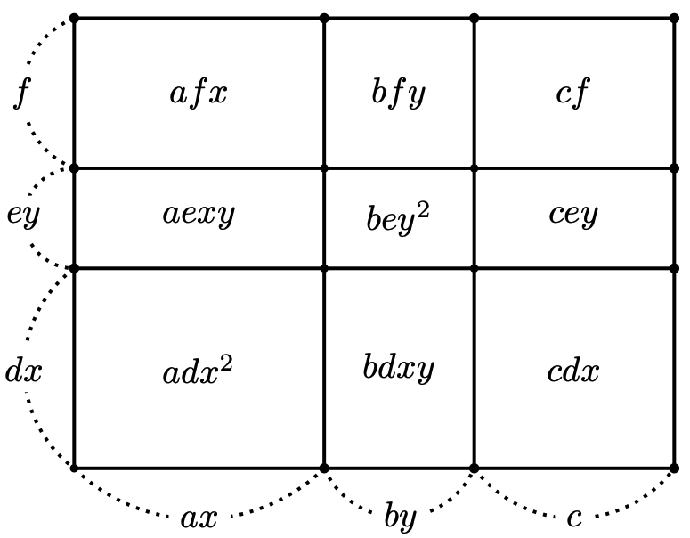

Slide 10
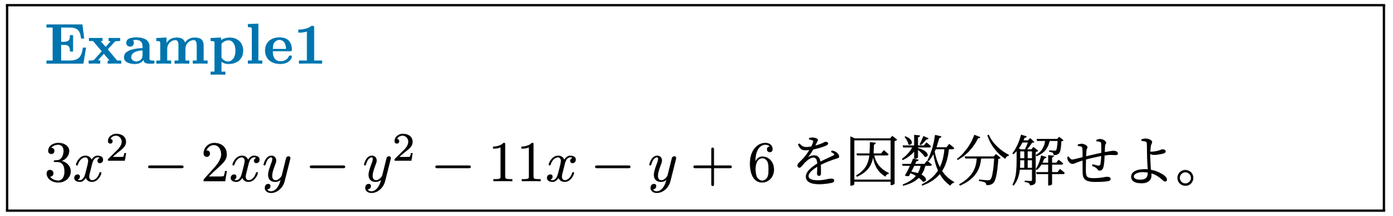
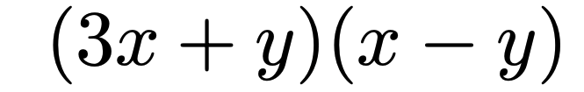
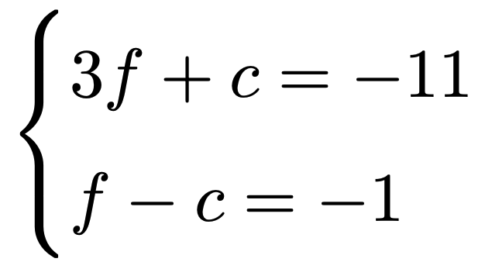

Slide 11
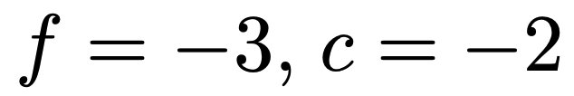


Slide 12
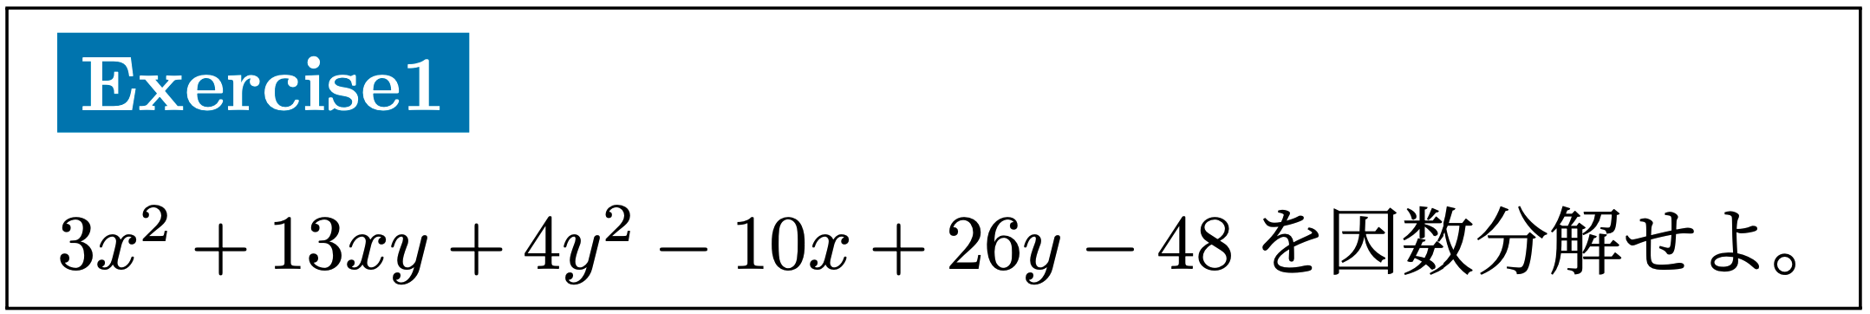
ビデオを止めて問題を解こう

Slide 13

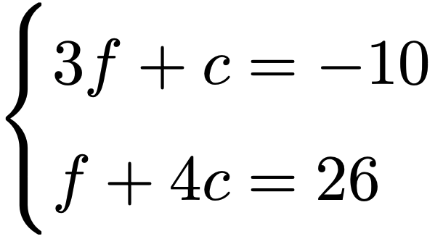

Slide 14

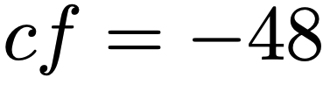

Slide 16

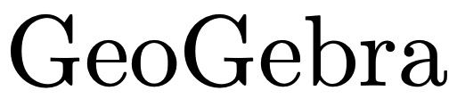
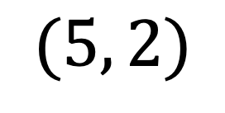
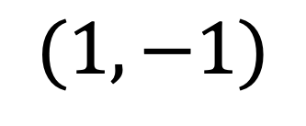

$$(1,−1)$$
$$(5, 2)$$
$$⋯$$

Slide 17

GeoGebra
https://www.geogebra.org/

Slide 18
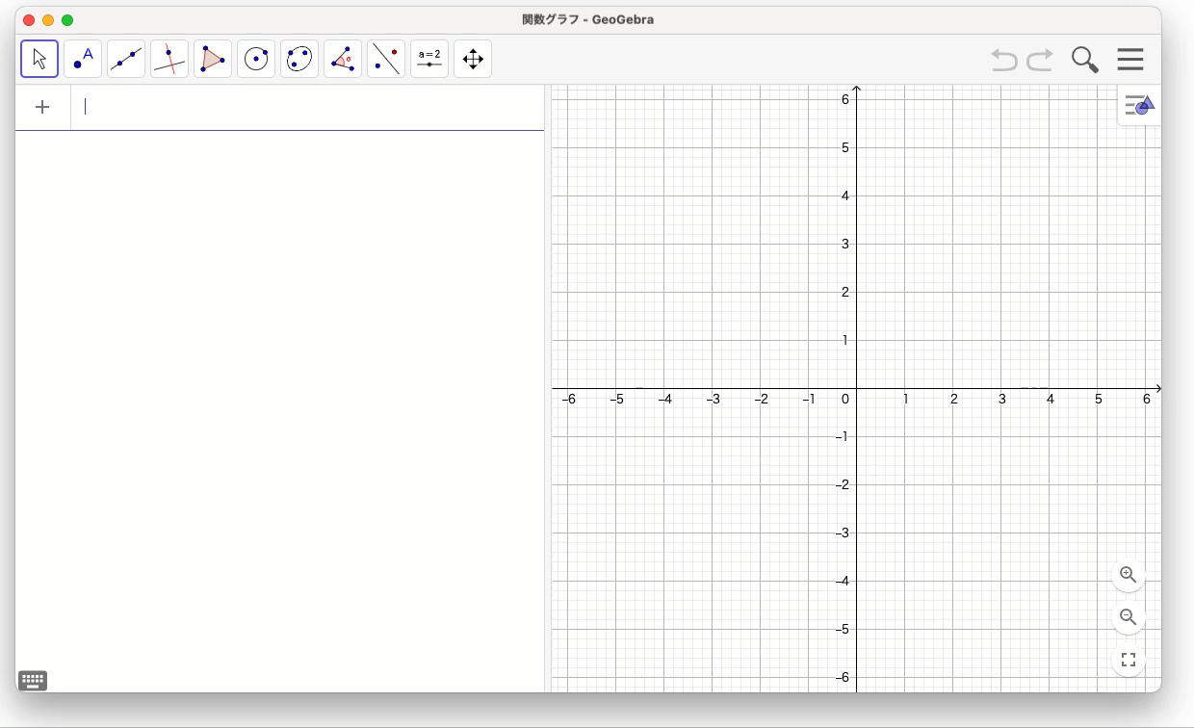

Slide 19

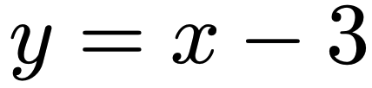

Slide 20
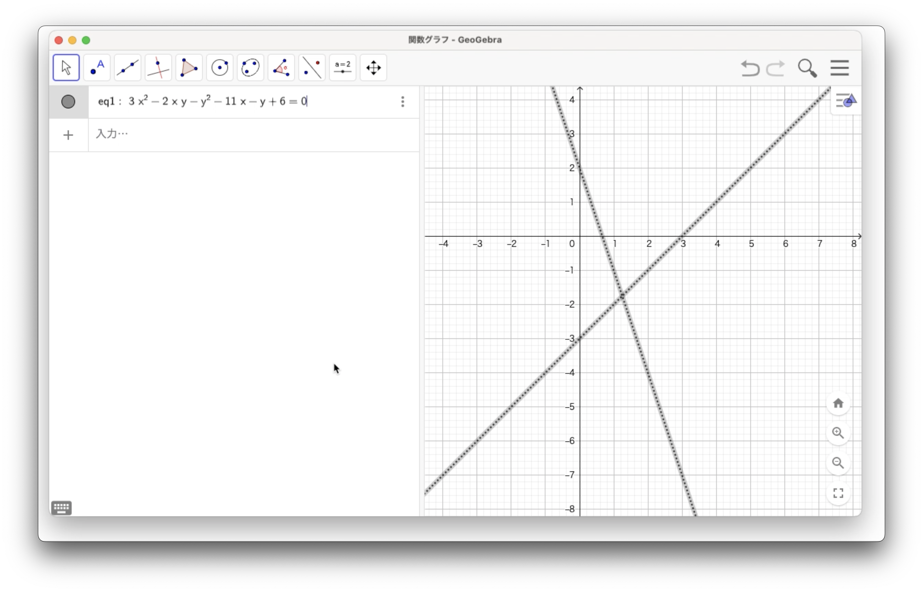

Slide 21
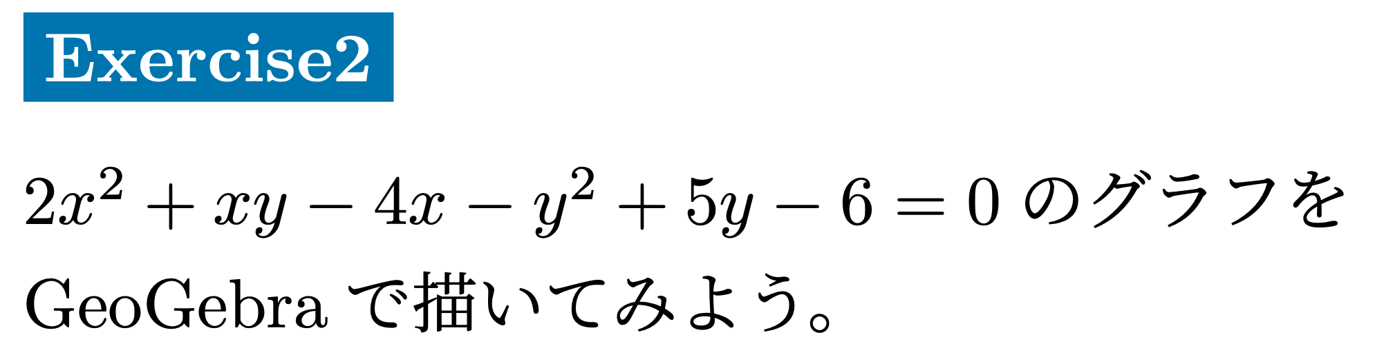
ビデオを止めて問題を解こう

Slide 22
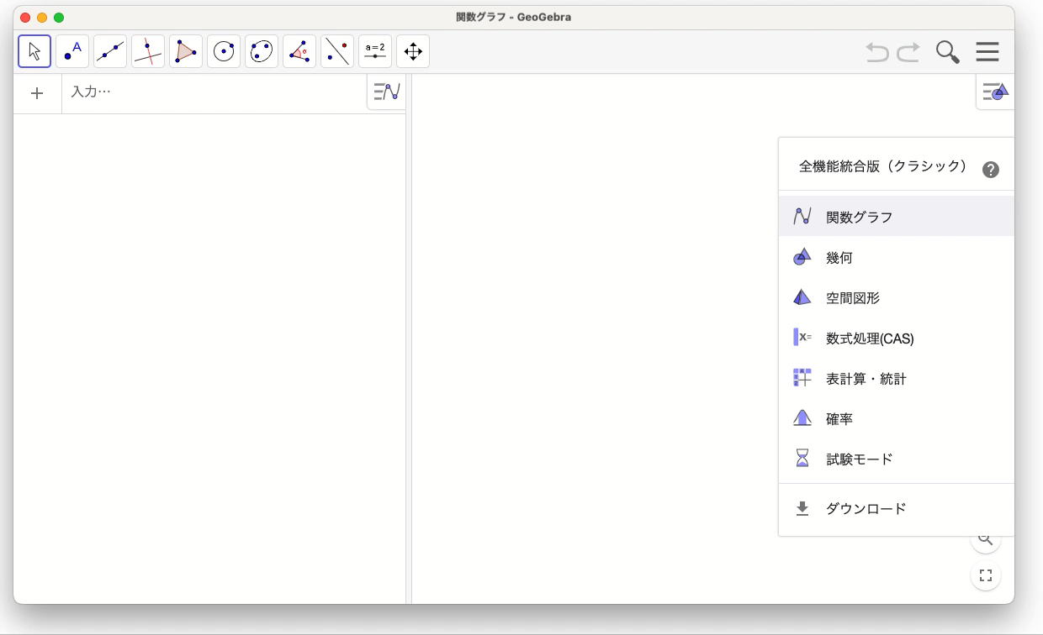

Slide 23
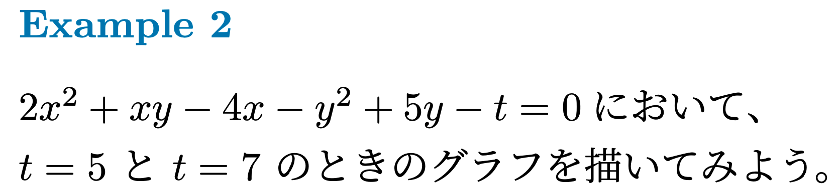
ビデオを止めて問題を解こう

Slide 24
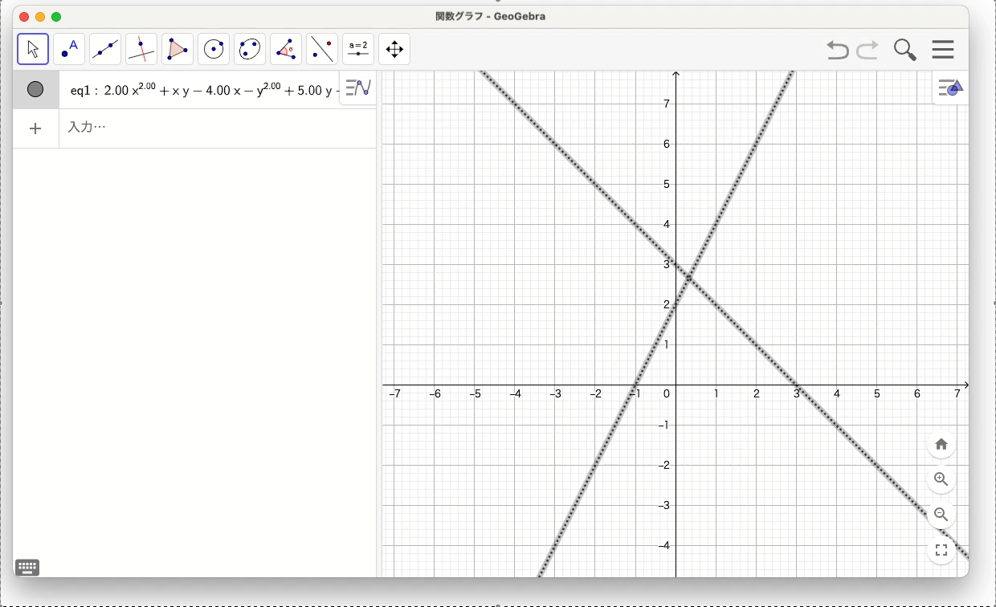

Slide 25
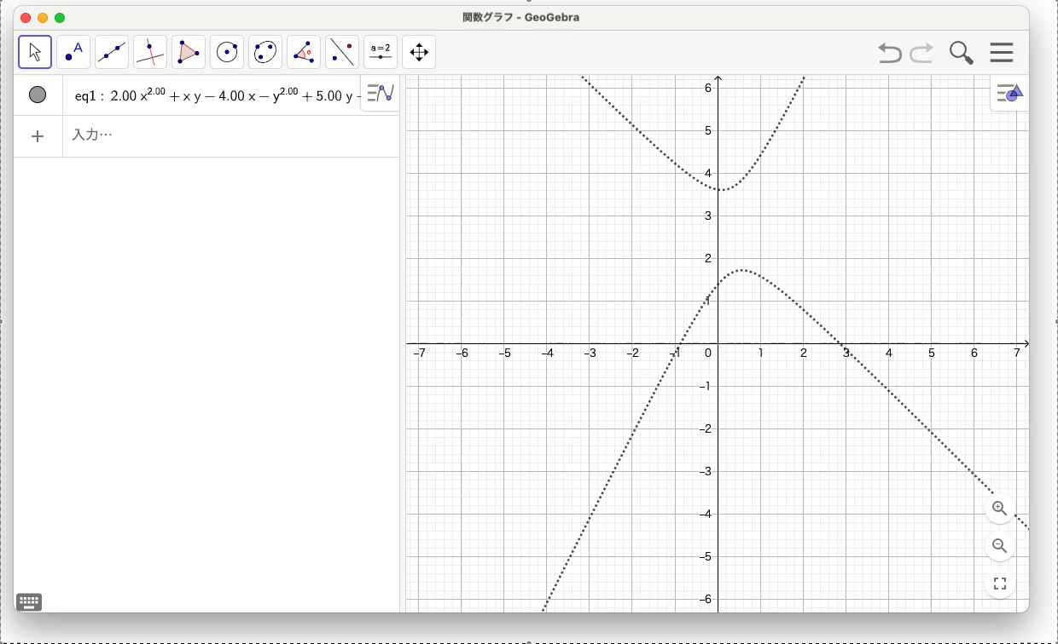

Slide 26

スライダで、$t$ の値を動かしてみよう。

Slide 27
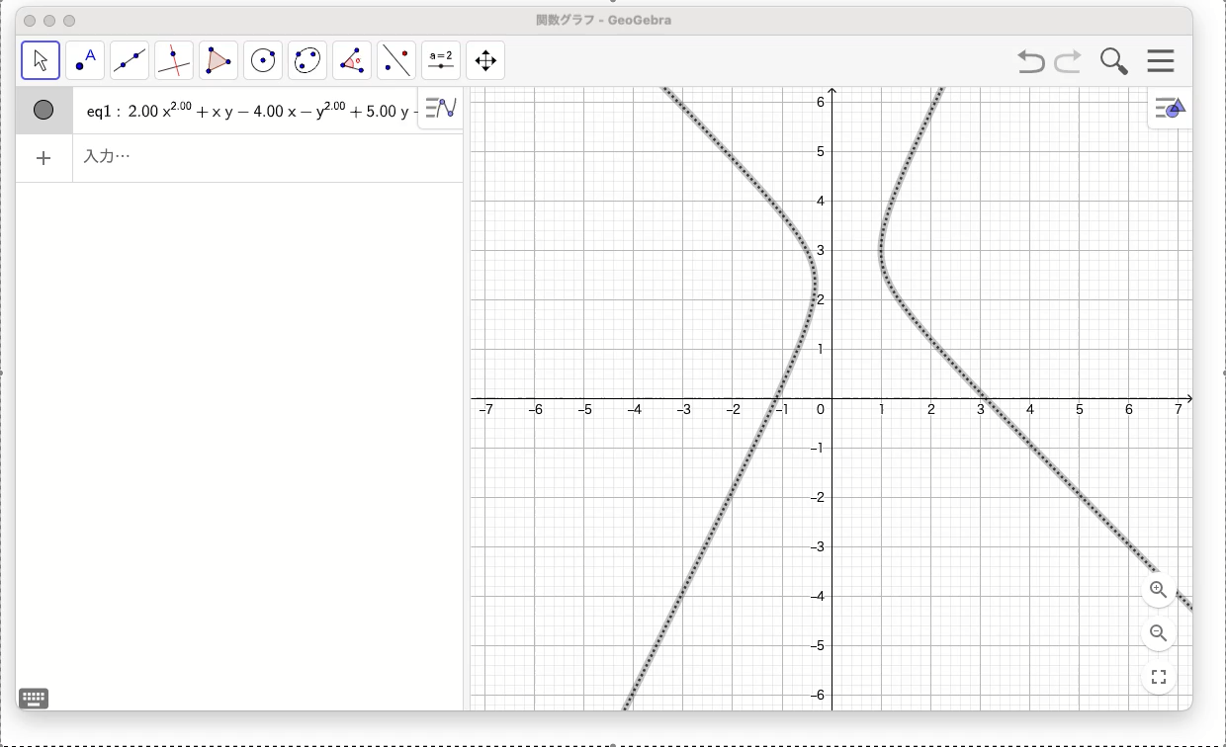

Slide 28

一般的には曲線
$$t$$
2本のまっすぐな直線が交わる特別なケース

Slide 29
今回の学習目標
$x$と$y$の2次式の因数分解を面積図で解く
因数分解ができるということは
特別なことなのだということを知る

Slide 30
高校数学 I
数と式「面積図で因数分解」

